Slide 1



Langchain 기반
KNU 학사 도우미 챗봇
Team 6 | 김성제, 이수민, 주정민, 최현석

Slide 2

CONTENTS
CHAPTER
CHAPTER
01
프로젝트 개요
02
데이터 전처리
CHAPTER
CHAPTER
03
AI 모델링
04
웹 서비스 소개
CHAPTER
CHAPTER
05
서비스 시연
06
기대효과 및 보완점

Slide 3


CHAPTER 01
프로젝트 개요
03
텍스트 박스를 더블클릭하여 텍스트를 수정해주세요. 크기는 15pt, 행간은 1.65입니다.
01
팀원 소개
02
사용 프로그래밍 TOOL
03
프로젝트 선정 배경

Slide 4


팀원 소개
김성제
이수민
이 곳에 강점(Strength)에 대한 내용을 적어주세요. 텍스트 박스의 내용을 수정할 수 있습니다. 폰트는 210 굴림 030입니다. 중요한 내용은 두꺼운 폰트로 강조할 수 있습니다
이 곳에 약점(Weakness)에 대한 내용을 적어주세요. 텍스트 박스의 내용을 수정할 수 있습니다. 폰트는 210 굴림 030, 크기는 17pt 입니다. 세부적인 내용을 입력해주세요.
주정민
최현석
이 곳에 기회(Opportunity)에 대한 내용을 적어주세요. 텍스트 박스의 내용을 수정할 수 있습니다. 폰트는 210 굴림 030, 크기는 18pt 입니다. 세부적인 내용을 입력해주세요.
이 곳에 위기(Threat)에 대한 내용을 적어주세요. 텍스트 박스의 내용을 수정할 수 있습니다. 폰트는 210 굴림 030, 크기는 17pt 입니다. 중요한 내용은 강조할 수 있습니다.

Slide 5








사용 프로그래밍 TOOL

Slide 6
프로젝트 선정 배경

Slide 7
프로젝트 선정 배경

Slide 8

결론 및 확장 가능성 요약
Conclusion & Future Scope
GPT 응답과 RAG 응답 비교를 통해 정확도와 신뢰도를 검증
경북대 문서 기반 QnA 시스템 구축 → 벡터스토어 구성 → 자동 응답 평가
사용자(학생, 교직원) 관점에서 실효성 확인 + Streamlit 기반 인터페이스 적용

Slide 9



실 사용자 중심 QnA 챗봇 구현 – GPT vs RAG 기반
01
동일 질문에 대한 응답 비교 – GPT vs RAG
동일한 질문에 대해 두 모델의 응답을 비교하여 실제 성능 차이를 검증함
RAG 모델이 정보 출처 명시, 응답 정확도에서 더 우수한 응답을 다수 생성
BERTScore 정량 평가에서도 RAG 모델이 일관된 우위 확인됨
02
실 사용자 중심의 QnA 시스템 구현
학생/교직원이 실시간으로 학사 QnA를 질의하고 즉시 응답받을 수 있도록 설계
복잡한 규정도 문서 없이 질문 가능 → 사용자 편의성과 실효성 확보
Streamlit 기반 UI로 학내 챗봇을 간편하게 배포 및 확장 가능

Slide 10
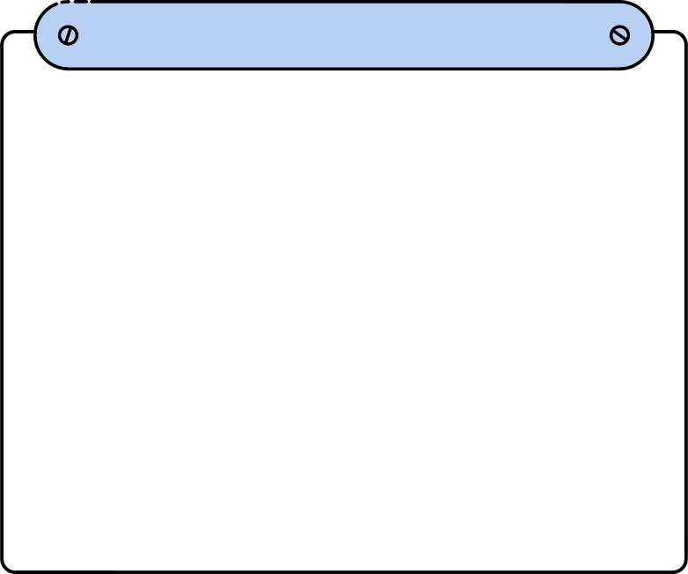

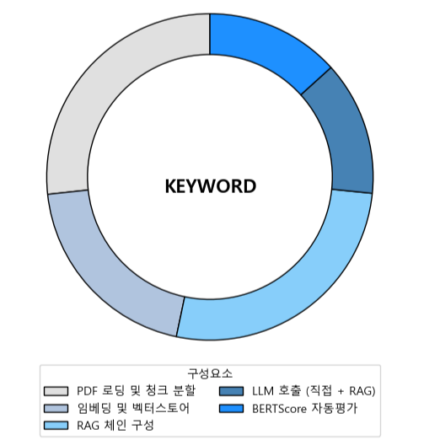
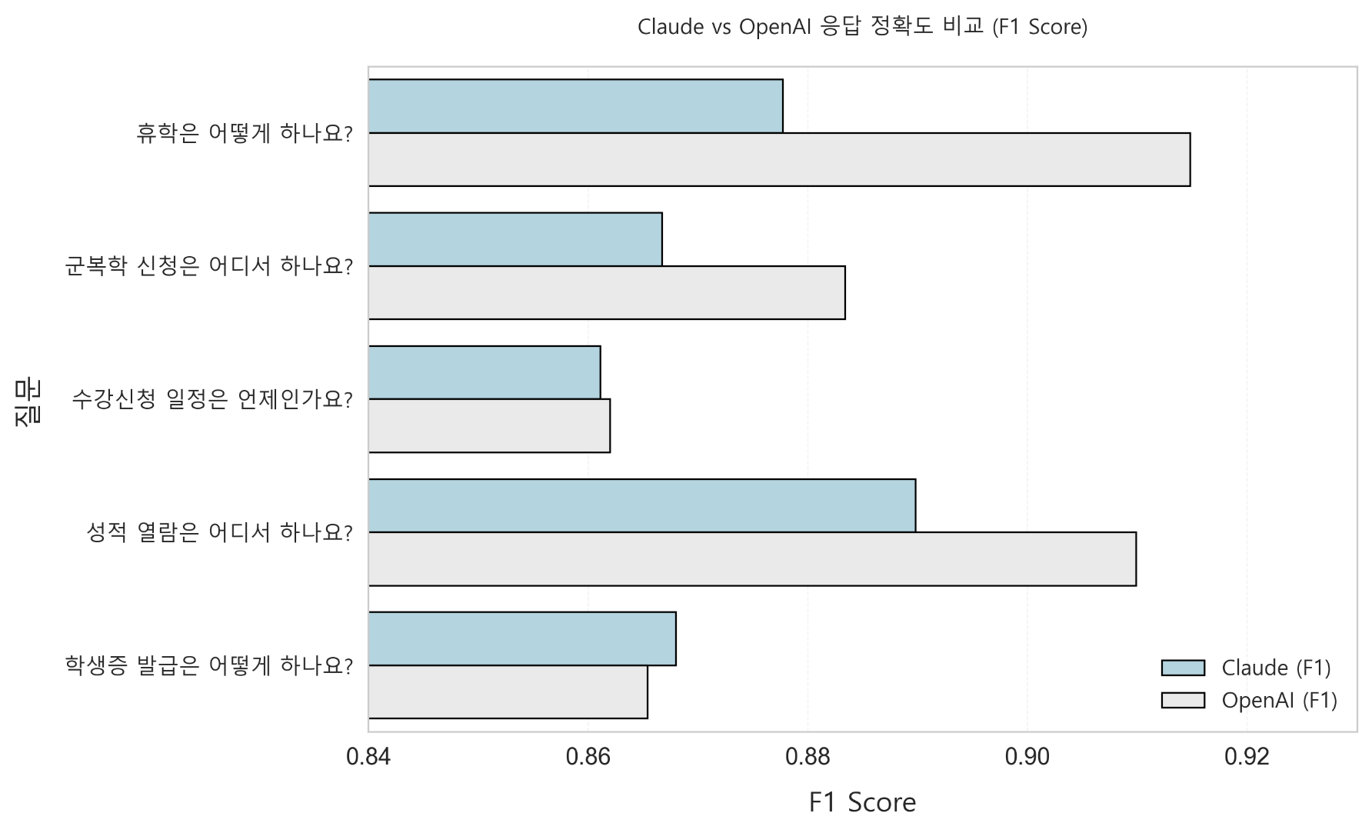

그래프를 정리하기 좋은 페이지입니다
RAG 챗봇 구성요소 비중
응답 품질 비교 (우리 시스템 vs GPT)

Slide 11






주요 기술 요소 요약
성능 평가 (BERTScore)
RAG 기반 챗봇 설계
LangChain &
벡터스토어
Streamlit 기반 UI
RAG 기반 챗봇 설계
LangChain & 벡터스토어
Streamlit 기반 UI
성능 평가 (BERTScore)
문서 검색(Retrieval)과 생성(Generation)을 결합한 RAG 아키텍처
사용자 질문에 맞는 문서 chunk를 벡터 유사도로 찾아 GPT에 전달
LangChain 프레임워크를 활용해 문서 업로드·검색 기능 구현
FAISS/Chroma 기반 벡터스토어로 빠른 검색 지원
대학 사용자(학생, 교직원)를 고려한 웹 기반 대화형 인터페이스 제공
입력창, 문서 업로드, 응답 보기 등 실시간 QnA 환경 구현
GPT vs RAG 시스템의 응답을 BERTScore로 자동 비교
동일 질문에 대해 두 시스템의 신뢰도·정확도 수치화

Slide 12
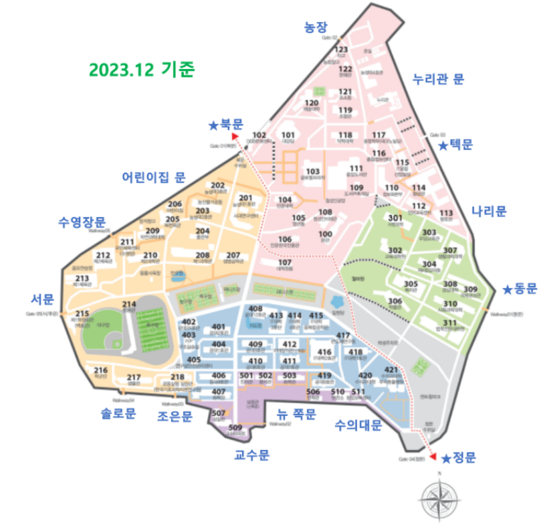







지도를 설명하기 좋은 페이지입니다
1
경북대학교 본교(대구)에서 시작
RAG 기반 QnA 챗봇 시스템을 경북대 본교 중심으로 개발 및 검증. 학생, 교직원이 자주 찾는 학사/행정 문서를 기반으로 구축. 실사용자 관점에서 실효성 확보.
2
타 지역 캠퍼스/기관 적용 가능
향후 경북대학교 내 타 캠퍼스(상주, 글로벌 등)에도 같은 프레임워크 적용 가능. PDF 문서만 확보된다면 빠른 벡터화 및 시스템 확장 가능.
3
전국 대학 또는 공공기관으로 확장
GPT vs RAG 구조를 벤치마킹하여 타 대학/기관도 도입 가능. Streamlit 기반으로 배포 용이. “공공 문서 QnA 자동화”의 대표 사례로 활용 기대.

Slide 13
Thank you!

Slide 14

CONTENTS
CHAPTER
CHAPTER
CHAPTER
CHAPTER
01
02
03
04
첫번째 목차의 제목
두번째 목차의 제목
세번째 목차의 제목
네번째 목차의 제목
제목을 입력해 주세요.
01
제목을 입력해 주세요.
05
제목을 입력해 주세요.
09
제목을 입력해 주세요.
13
핵심 내용을 입력해 보세요.
02
핵심 내용을 입력해 보세요.
06
핵심 내용을 입력해 보세요.
10
핵심 내용을 입력해 보세요.
14
내용을 구성해주세요.
03
내용을 구성해주세요.
07
내용을 구성해주세요.
11
내용을 구성해주세요.
15
제목을 입력해 주세요.
04
제목을 입력해 주세요.
08
제목을 입력해 주세요.
12
제목을 입력해 주세요.
16

Slide 15
핵심 키워드를 설명하기 좋은 페이지입니다
KEYWORD A
KEYWORD B
KEYWORD C
KEYWORD D
키워드 A에 대한 제목
키워드 B에 대한 제목
키워드 C에 대한 제목
키워드 D에 대한 제목
해당 키워드에 관한 소개, 설명을 입력해 보세요. 구체적인 예시나 수치 등을 활용한다면 신뢰도를 높일 수 있어요. 내용을 입력해주세요.
해당 키워드에 관한 소개, 설명을 입력해 보세요. 구체적인 예시나 수치 등을 활용한다면 신뢰도를 높일 수 있어요. 내용을 입력해주세요.
해당 키워드에 관한 소개, 설명을 입력해 보세요. 구체적인 예시나 수치 등을 활용한다면 신뢰도를 높일 수 있어요. 내용을 입력해주세요.
해당 키워드에 관한 소개, 설명을 입력해 보세요. 구체적인 예시나 수치 등을 활용한다면 신뢰도를 높일 수 있어요. 내용을 입력해주세요.

Slide 16



핵심 키워드를 설명하기 좋은 페이지입니다
MAIN KEYPOINT
1
키워드 A에 대해 입력해주세요
해당 키워드에 관한 소개, 설명을 입력해 보세요. 소개할 내용이 여러개라면 단추형 목록이나 번호를 활용해 정리해 보세요. 구체적인 예시나 수치 등을 활용한다면 신뢰도를 높일 수 있어요.
단락의 제목을 입력해주세요
2
키워드 B에 대해 입력해주세요
위 제목에 부연설명이 필요하다면 이곳을 활용해 보세요. 본문에 어떤 내용을 담을지 예고하는 용도로 써도 좋습니다. 제목의 이해도를 높일 수 있는 보충설명을 쓰기도 적합합니다. 혹은 본문에 담기 애매한 내용들을 입력할 수도 있습니다.
다른 키워드에선 볼 수 없는 특징을 입력하면 구분이 더욱 명확해집니다. 혹은 다른 키워드와 비교했을 때 해당 키워드만의 장점을 입력해도 좋아요. 형식이나 구성에 구애받지 않고 자유롭게 입력해요.
3
키워드 C에 대해 입력해주세요
해당 키워드에 관한 소개, 설명을 입력해 보세요. 소개할 내용이 여러개라면 단추형 목록이나 번호를 활용해 정리해 보세요. 구체적인 예시나 수치 등을 활용한다면 신뢰도를 높일 수 있어요.

Slide 17







핵심 키워드를 설명하기 좋은 페이지입니다
첫번째 키워드 입력
해당하는 키워드와 관련된 내용을 이곳에 입력해주세요.
폰트는 210 굴림 030, 크기는 18pt입니다.
제목을 입력해주세요
두번째 키워드 입력
해당하는 키워드와 관련된 내용을 이곳에 입력해주세요.
폰트는 210 굴림 030, 크기는 18pt입니다.
메인 키워드
세번째 키워드 입력
해당하는 키워드와 관련된 내용을 이곳에 입력해주세요.
폰트는 210 굴림 030, 크기는 18pt입니다.
네번째 키워드 입력
해당하는 키워드와 관련된 내용을 이곳에 입력해주세요.
폰트는 210 굴림 030, 크기는 18pt입니다.

Slide 18



핵심 키워드를 설명하기 좋은 페이지입니다
MAIN KEYPOINT
첫번째 키워드
01
04
네번째 키워드
텍스트 박스를 더블클릭하여 텍스트를 수정해주세요. 크기는 15pt, 행간은 1.65입니다.
텍스트 박스를 더블클릭하여 텍스트를 수정해주세요. 크기는 15pt, 행간은 1.65입니다.
제목을 입력해주세요
두번째 키워드
02
05
다섯번째 키워드
텍스트 박스를 더블클릭하여 텍스트를 수정해주세요. 크기는 15pt, 행간은 1.65입니다.
해당 키워드에 관한 소개, 설명을 입력해 보세요. 물론 형식이나 구성에 구애받지 않고 자유롭게 입력해도 좋습니다. 해당 키워드에 관한 소개, 설명을 입력해 보세요. 핵심 키워드에 관련된 세부 내용을 정리해주세요.
텍스트 박스를 더블클릭하여 텍스트를 수정해주세요. 크기는 15pt, 행간은 1.65입니다.
세번째 키워드
03
06
여섯번째 키워드
텍스트 박스를 더블클릭하여 텍스트를 수정해주세요. 크기는 15pt, 행간은 1.65입니다.
텍스트 박스를 더블클릭하여 텍스트를 수정해주세요. 크기는 15pt, 행간은 1.65입니다.

Slide 19








핵심 키워드를 설명하기 좋은 페이지입니다
제목을 입력해주세요
제목을 입력해주세요
해당 키워드에 관한 소개, 설명을 입력해 보세요. 다른 키워드에선 볼 수 없는 특징을 입력하면 구분이 더욱 명확해집니다.
해당 키워드에 관한 소개, 설명을 입력해 보세요. 혹은 다른 키워드와 비교했을 때 해당 키워드만의 장점을 입력해도 좋아요.
MAIN WORD
세부적인 내용을 입력해주세요
제목을 입력해주세요
제목을 입력해주세요
해당 키워드에 관한 소개, 설명을 입력해 보세요. 물론 형식이나 구성에 구애받지 않고 자유롭게 입력해도 좋습니다.
해당 키워드에 관한 소개, 설명을 입력해 보세요.구체적인 예시나 수치 등을 활용한다면 신뢰도를 높일 수 있어요.

Slide 20




핵심 키워드를 설명하기 좋은 페이지입니다
제목을 입력해주세요
제목을 입력해주세요
해당 키워드에 관한 소개, 설명을 입력해 보세요. 폰트는 210 굴림 030입니다.
해당 키워드에 관한 소개, 설명을 입력해 보세요. 소개할 내용이 여러개라면 단추형 목록이나 번호를 활용해 정리해 보세요.
제목을 입력해주세요
제목을 입력
해주세요
해당 키워드에 관한 소개, 설명을 입력해 보세요. 폰트는 210 굴림 030입니다.
제목을 입력해주세요
해당 키워드에 관한 소개, 설명을 입력해 보세요. 소개할 내용이 여러개라면 단추형 목록이나 번호를 활용해 정리해 보세요.
제목을 입력해주세요
해당 키워드에 관한 소개, 설명을 입력해 보세요. 폰트는 210 굴림 030입니다.

Slide 21




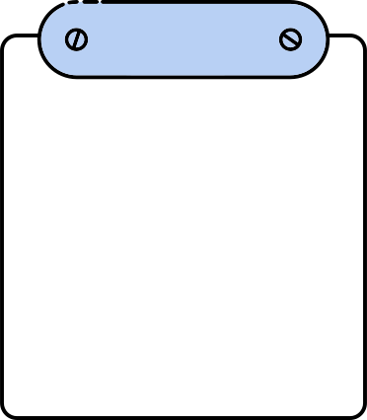

흐름을 나타내는 페이지입니다.
단락의 제목을 입력해주세요
20XX
박스 안에 키워드와 해당하는 내용을 적어주세요.
20XX
20XX
20XX
두번째 키워드를 입력
긴 시간의 한 부분에 어떤 역사가 있었는지 서술해 보세요. 시기 혹은 상황에 따라 어떤 일들이 있었는지 적어보세요. 시간의 흐름을 녹여내 보다 자연스러운 전개를 완성해 보세요.
네번째 키워드를 입력
첫번째 키워드를 입력
네번째 키워드를 입력
긴 시간의 한 부분에 어떤 역사가 있었는지 서술해 보세요. 시기 혹은 상황에 따라 어떤 일들이 있었는지 적어보세요. 세부 내용을 적어주세요. 텍스트를 적어주세요.
긴 시간의 한 부분에 어떤 역사가 있었는지 서술해 보세요. 폰트는 굴림 30, 크기는 15.7pt입니다.
긴 시간의 한 부분에 어떤 역사가 있었는지 서술해 보세요. 폰트는 굴림 30, 크기는 15.7pt입니다.

Slide 22



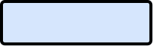

흐름을 나타내는 페이지입니다.
KEYWORD
KEYWORD
KEYWORD
시간의 한 부분에 어떤 역사가 있었는지 서술해 보세요.
시기 혹은 상황에 따라 어떤 일들이 있었는지 적어보세요.
KEYWORD
시간의 한 부분에 어떤 역사가 있었는지 서술해 보세요.
시기 혹은 상황에 따라 어떤 일들이 있었는지 적어보세요.
시간의 한 부분에 어떤 역사가 있었는지 서술해 보세요.
시기 혹은 상황에 따라 어떤 일들이 있었는지 적어보세요.
시간의 한 부분에 어떤 역사가 있었는지 서술해 보세요.
시기 혹은 상황에 따라 어떤 일들이 있었는지 적어보세요.
20XX.0X
20XX.0X
20XX.0X
20XX.1X

Slide 23

A와 B를 비교하기 좋은 페이지입니다
경쟁사 A에 대한 제목
자사에 대한 제목
경쟁사에 대한 설명을 이곳에 입력해주세요.
자사에 대한 설명을 이곳에 입력해주세요.
경쟁사에 대한 설명을 이곳에 입력해주세요.
자사에 대한 설명을 이곳에 입력해주세요.
경쟁사에 대한 설명을 이곳에 입력해주세요.
자사에 대한 설명을 이곳에 입력해주세요.
경쟁사에 대한 설명을 이곳에 입력해주세요.
자사에 대한 설명을 이곳에 입력해주세요.
Conclusion : 도출해낸 결론을 적어주세요. 텍스트를 입력하세요

Slide 24
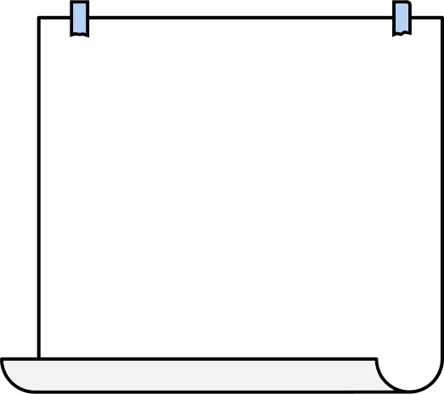

숫자를 강조하기 좋은 페이지입니다
KEYWORD
KEYWORD
KEYWORD
85%
20K
300억
데이터와 수치에 근거한
성과를 설명해 주세요.
이 페이지의 주인공은 바로 숫자!
배치에 유의해주세요.
주요 성과를 요약하여 핵심만
간결하게 입력해주세요.
!
Conclusion : 어떤 성과를 거두었는지 수치에 근거해 적어주세요. 이 수치가 무엇을 의미하는지 설명해주세요.

Slide 25


결론을 정리하기 좋은 페이지입니다
1
KEYWORD
2
KEYWORD
3
KEYWORD
4
KEYWORD
해당하는 키워드와 관련된
내용을 이곳에 입력해주세요.
세부적인 내용을 적어주세요
본문에 사용한 서체는
210 굴림 030입니다.
해당하는 키워드와 관련된
내용을 이곳에 입력해주세요.
세부적인 내용을 적어주세요
본문에 사용한 서체는
210 굴림 030입니다.
해당하는 키워드와 관련된
내용을 이곳에 입력해주세요.
세부적인 내용을 적어주세요
본문에 사용한 서체는
210 굴림 030입니다.
해당하는 키워드와 관련된
내용을 이곳에 입력해주세요.
세부적인 내용을 적어주세요
본문에 사용한 서체는
210 굴림 030입니다.
Conclusion : 도출해낸 결론을 적어주세요. 텍스트를 입력하세요

Slide 26
기본 텍스트 + 이미지 레이아웃
CHAPTER 02
이곳에는 큼지막한 제목을 보완할 상세한 항목들을 적어보세요. 청자가 할만한 질문이나 궁금증을 입력해 분위기를 환기할 수도 있지요. 템플릿에 사용된 서체는 프리텐다드 LIGHT입니다. 레이아웃을 용도에 맞게 자유롭게 활용해주세요. 이곳에는 큼지막한 제목을 보완할 상세한 항목들을 적어보세요. 청자가 할만한 질문이나 궁금증을 입력해 분위기를 환기할 수도 있지요.

Slide 27

장문 텍스트 레이아웃입니다
프레젠테이션의 핵심 주제
해당 페이지는 많은 분량의 텍스트를 입력할 때 쓰기 좋은 페이지입니다. 10줄 이상의 텍스트를 넣어야 할 때 이 페이지를 활용해보세요. 폰트는 210 굴림 030, 폰트 크기는 19pt입니다. 자간은 0, 행간은 1.8입니다. 중요한 내용이나 길게 의견을 보여주어야 할 경우 해당 페이지를 활용해보세요. 프레젠테이션은 가독성이 생명입니다. 가독성의 핵심은 얼마나 내용을 간결하게 전달하는가 입니다. 쉽게 읽을 수 있고, 눈에 잘 띄는 것이 중요해요. 프레젠테이션의 전체적인 톤앤매너와 맞는 폰트와 색상 등을 활용해주세요. 줄 글 중 강조하고 싶은 부분은 볼드체 또는 큰 사이즈로 표현해보세요. 구체적인 예시나 수치 등을 활용한다면 신뢰도를 높일 수 있어요. 물론 형식이나 구성과 상관없이 텍스트를 자유롭게 입력해도 좋습니다. 텍스트가 아무리 많을 지라도 보는 사람이 지루하지 않게 시각적 효과를 활용해보세요.
!
단락의 제목을 입력해주세요
텍스트 박스를 더블클릭하여 텍스트를 수정하주세요. 사용한 서체는 210 굴림 030입니다. 행간은 1.8로 설정했습니다. 상세 내용을 적어주세요. 텍스트를 채워주세요. 텍스트 박스를 더블클릭하여 텍스트를 수정하주세요. 사용한 서체는 210 굴림 030입니다. 행간은 1.8로 설정했습니다. 상세 내용을 적어주세요. 텍스트를 채워주세요. 텍스트 박스를 더블클릭하여 텍스트를 수정하주세요. 사용한 서체는 210 굴림 030입니다

Slide 28


4분할 텍스트 레이아웃 페이지입니다
Keyword A
Keyword B
이 곳에 키워드 A에 대한 내용을 적어주세요. 텍스트 박스의 내용을 수정할 수 있습니다. 중요한 내용은 두꺼운 폰트로 강조할 수 있습니다. 폰트는 210 굴림 030입니다. 이 곳에 키워드 A에 대한 내용을 적어주세요.
이 곳에 키워드 B에 대한 내용을 적어주세요. 텍스트 박스의 내용을 수정할 수 있습니다. 중요한 내용은 두꺼운 폰트로 강조할 수 있습니다. 폰트는 210 굴림 030입니다. 이 곳에 키워드 B에 대한 내용을 적어주세요.
Keyword C
Keyword D
이 곳에 키워드 C에 대한 내용을 적어주세요. 텍스트 박스의 내용을 수정할 수 있습니다. 중요한 내용은 두꺼운 폰트로 강조할 수 있습니다. 폰트는 210 굴림 030입니다. 이 곳에 키워드 C에 대한 내용을 적어주세요.
이 곳에 키워드 D에 대한 내용을 적어주세요. 텍스트 박스의 내용을 수정할 수 있습니다. 중요한 내용은 두꺼운 폰트로 강조할 수 있습니다. 폰트는 210 굴림 030입니다. 이 곳에 키워드 D에 대한 내용을 적어주세요.

Slide 29






원인과 결과를 정리하기 좋은 페이지입니다.
이곳에 원인에 대해 입력해주세요.
이곳에 원인에 대한 결과를 입력해주세요.
결과를 발생하게 한 원인을 풀어서 설명합니다.
현상의 발생 원인, 배경 등을 입력해 주세요.
원인으로 인한 결과, 영향, 방향 등을 입력해 주세요. 긴 서술형 보다는 단문을 순서대로 나열하는 것이 깔끔합니다. 각 원인마다 파생되는 결과를 연결하여 적어주세요.
이곳에 원인에 대해 입력해주세요.
이곳에 원인에 대한 결과를 입력해주세요.
결과를 발생하게 한 원인을 풀어서 설명합니다.
현상의 발생 원인, 배경 등을 입력해 주세요.
원인으로 인한 결과, 영향, 방향 등을 입력해 주세요. 긴 서술형 보다는 단문을 순서대로 나열하는 것이 깔끔합니다. 각 원인마다 파생되는 결과를 연결하여 적어주세요.
이곳에 원인에 대해 입력해주세요.
이곳에 원인에 대한 결과를 입력해주세요.
결과를 발생하게 한 원인을 풀어서 설명합니다.
현상의 발생 원인, 배경 등을 입력해 주세요.
원인으로 인한 결과, 영향, 방향 등을 입력해 주세요. 긴 서술형 보다는 단문을 순서대로 나열하는 것이 깔끔합니다. 각 원인마다 파생되는 결과를 연결하여 적어주세요.

Slide 30



원인과 결과를 정리하기 좋은 페이지입니다.
KEYWORD
원인에 대한 키워드를 입력해주세요.
여러 항목을 더하면 어떤 시너지가 날 수 있는지 요약해 주세요. 해당 페이지에 대한 부연 설명이 필요하다면 이 곳에 적어주세요. 각 키워드를 간략하게 설명하는 용도로 사용해도 좋습니다. 아래 내용을 이해하기 위한 배경이나 보충 설명을 적어주세요.
결론을 입력해주세요.
결과를 만들기 위한 원인들을 자세하게 적어주세요. 파생된 결과에 대한 상세 내용을 입력해 주세요. 타 키워드와의 연관성을 함께 적어, 보다 신빙성 있는 자료를 완성해 보세요. 키워드들을 조합해 생겨난 결과에 대해 입력해 주세요. 선행된 원인이결과에 어떤 영향을 미쳤는지 적어주세요.
원인에 대한 키워드를 입력해주세요.
여러 항목을 더하면 어떤 시너지가 날 수 있는지 요약해 주세요. 해당 페이지에 대한 부연 설명이 필요하다면 이 곳에 적어주세요. 각 키워드를 간략하게 설명하는 용도로 사용해도 좋습니다. 아래 내용을 이해하기 위한 배경이나 보충 설명을 적어주세요.

Slide 31

참고 이미지와 설명을 적기 좋은 페이지입니다.
이미지를 설명하는 키워드 A의 제목을 입력해주세요
해당 키워드에 관한 소개, 설명을 입력해 보세요. 소개할 내용이 여러개라면 단추형 목록이나 번호를 활용해 정리해 보세요. 구체적인 예시나 수치 등을 활용한다면 신뢰도를 높일 수 있어요.
이미지를 설명하는 키워드 B의 제목을 입력해주세요
해당 키워드에 관한 소개, 설명을 입력해 보세요. 소개할 내용이 여러개라면 단추형 목록이나 번호를 활용해 정리해 보세요. 구체적인 예시나 수치 등을 활용한다면 신뢰도를 높일 수 있어요.
이미지를 설명하는 키워드 C의 제목을 입력해주세요
해당 키워드에 관한 소개, 설명을 입력해 보세요. 소개할 내용이 여러개라면 단추형 목록이나 번호를 활용해 정리해 보세요. 구체적인 예시나 수치 등을 활용한다면 신뢰도를 높일 수 있어요.

Slide 32
참고 이미지와 설명을 적기 좋은 페이지입니다.
01
이미지를 설명하는 제목을 적어주세요
해당 키워드에 관한 소개, 설명을 입력해 보세요.
소개할 내용이 여러개라면 단추형 목록이나 번호를 활용해 정리해 보세요.
구체적인 예시나 수치 등을 활용한다면 신뢰도를 높일 수 있어요.
다른 키워드에선 볼 수 없는 특징을 입력하면 구분이 더욱 명확해집니다.
02
이미지를 설명하는 제목을 적어주세요
해당 키워드에 관한 소개, 설명을 입력해 보세요.
소개할 내용이 여러개라면 단추형 목록이나 번호를 활용해 정리해 보세요.
구체적인 예시나 수치 등을 활용한다면 신뢰도를 높일 수 있어요.
다른 키워드에선 볼 수 없는 특징을 입력하면 구분이 더욱 명확해집니다.

Slide 33





참고 이미지와 설명을 적기 좋은 페이지입니다.
1
2
단락의 제목을 입력해주세요
단락의 제목을 입력해주세요
서브 타이틀을 입력하는 곳입니다
서브 타이틀을 입력하는 곳입니다
KEYWORD
위 제목에 부연설명이 필요
하다면 이곳을 활용해 보세요.
본문에 어떤 내용을 담을지
예고하는 용도로 써도 좋습니다.
제목의 이해도를 높일 수 있는
보충설명을 쓰기도 적합합니다.

Slide 34


참고 이미지와 설명을 적기 좋은 페이지입니다.
키워드 A
키워드 B
키워드 C
키워드 D
!
과정, 변천사를 한눈에 설명하기 좋은 페이지입니다.
발표 시 특정한 시간이나 단계에 대해 소개하고 싶다면 이 칸을 활용해 보세요. 어떤 일들이 발생했고 해결됐는지, 줄글로 나타낸다면 이해도를 높일 수 있습니다. 과정이 전개될 수 있었던 이유나 배경에 대해 적어보세요. 시간의 흐름을 녹여내 보다 자연스러운 전개를 완성해 보세요.

Slide 35


참고 이미지와 설명을 적기 좋은 페이지입니다.
이미지의 설명을 적어주세요.
이미지의 설명을 적어주세요.
이 곳에 이미지에 대한 내용을 적어주세요. 텍스트박스를 더블클릭하면 내용을 수정할 수 있습니다. 폰트는 210 굴림 030, 크기는 17pt 입니다. 행간은 1.7로 설정하였습니다.
이 곳에 이미지에 대한 내용을 적어주세요. 텍스트박스를 더블클릭하면 내용을 수정할 수 있습니다. 폰트는 210 굴림 030, 크기는 17pt 입니다. 행간은 1.7로 설정하였습니다.
이미지의 설명을 적어주세요.
이미지의 설명을 적어주세요.
이 곳에 이미지에 대한 내용을 적어주세요. 텍스트박스를 더블클릭하면 내용을 수정할 수 있습니다. 폰트는 210 굴림 030, 크기는 17pt 입니다. 행간은 1.7로 설정하였습니다.
이 곳에 이미지에 대한 내용을 적어주세요. 텍스트박스를 더블클릭하면 내용을 수정할 수 있습니다. 폰트는 210 굴림 030, 크기는 17pt 입니다. 행간은 1.7로 설정하였습니다.

Slide 36

참고 이미지와 설명을 적기 좋은 페이지입니다.
이미지의 제목을 입력해주세요.
이미지의 제목을 입력해주세요.
이미지의 제목을 입력해주세요.
해당 이미지에 관한 소개글 혹은 핵심 내용을 적어주세요. 서체는 210 굴림 030입니다.
해당 이미지에 관한 소개글 혹은 핵심 내용을 적어주세요. 서체는 210 굴림 030입니다.
해당 이미지에 관한 소개글 혹은 핵심 내용을 적어주세요. 서체는 210 굴림 030입니다.

Slide 37
다채로운 차트 그래프 레이아웃
CHAPTER 03
이곳에는 큼지막한 제목을 보완할 상세한 항목들을 적어보세요. 청자가 할만한 질문이나 궁금증을 입력해 분위기를 환기할 수도 있지요. 템플릿에 사용된 서체는 프리텐다드 LIGHT입니다. 레이아웃을 용도에 맞게 자유롭게 활용해주세요. 이곳에는 큼지막한 제목을 보완할 상세한 항목들을 적어보세요. 청자가 할만한 질문이나 궁금증을 입력해 분위기를 환기할 수도 있지요.

Slide 38

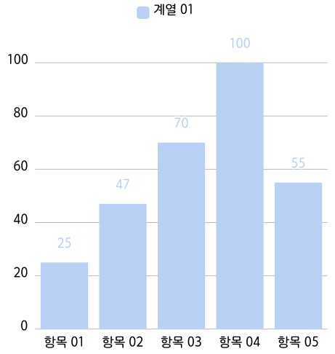
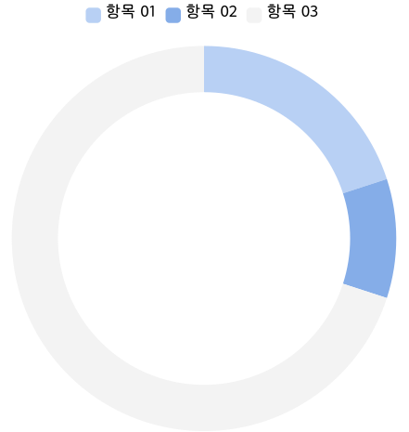
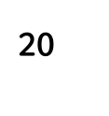

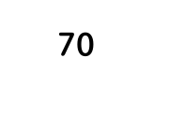

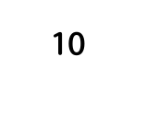
두가지 그래프를 정리하기 좋은 페이지입니다
KEY POINT
그래프의 제목
그래프의 제목
그래프의 핵심 키워드를
입력해주세요
오른쪽 그래프들의 특징을 설명해주세요
공통점이나 차별점을 정리해서 핵심 내용을 적어주셔도 좋습니다
오른쪽 그래프들의 특징을 설명해주세요
공통점이나 차별점을 정리해서 핵심 내용을 적어주셔도 좋습니다
오른쪽 그래프들의 특징을 설명해주세요
KEYWORD

Slide 39
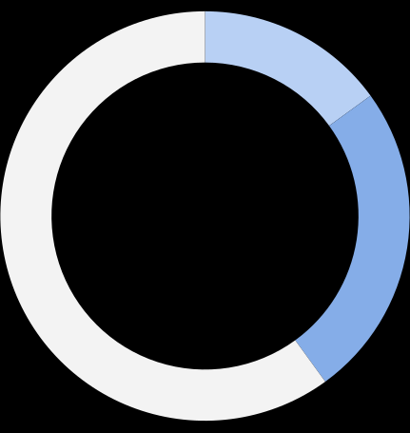







그래프를 정리하기 좋은 페이지입니다
그래프의 제목을 적어주세요
그래프의 제목을 적어주세요
키워드B
기준A
자사
키워드C
기준X
경쟁사A
기준Y
KEYWORD
키워드A
경쟁사B
키워드A
키워드B
키워드C
기준B

Slide 40
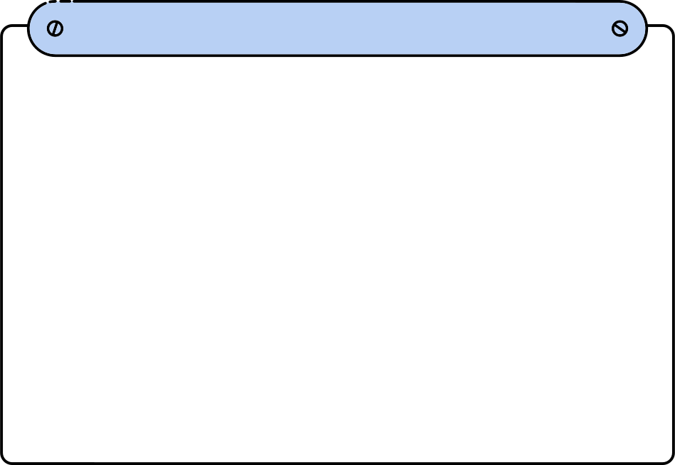

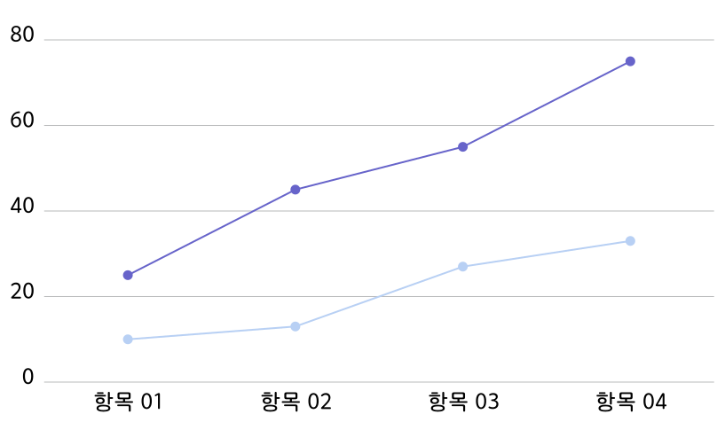
그래프를 정리하기 좋은 페이지입니다
그래프의 제목을 적어주세요
01
첫번째 키워드를 입력해주세요
텍스트 박스를 더블클릭하여 텍스트를 수정하주세요.
사용한 서체는 210 굴림 030입니다.
행간은 1.8로 설정했습니다. 상세 내용을 적어주세요.
텍스트를 채워주세요. 내용을 입력해주세요.
02
두번째 키워드를 입력해주세요
텍스트 박스를 더블클릭하여 텍스트를 수정하주세요.
사용한 서체는 210 굴림 030입니다.
행간은 1.8로 설정했습니다. 상세 내용을 적어주세요.
텍스트를 채워주세요. 내용을 입력해주세요.

Slide 41
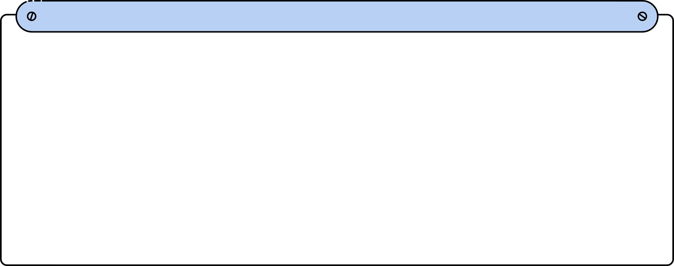
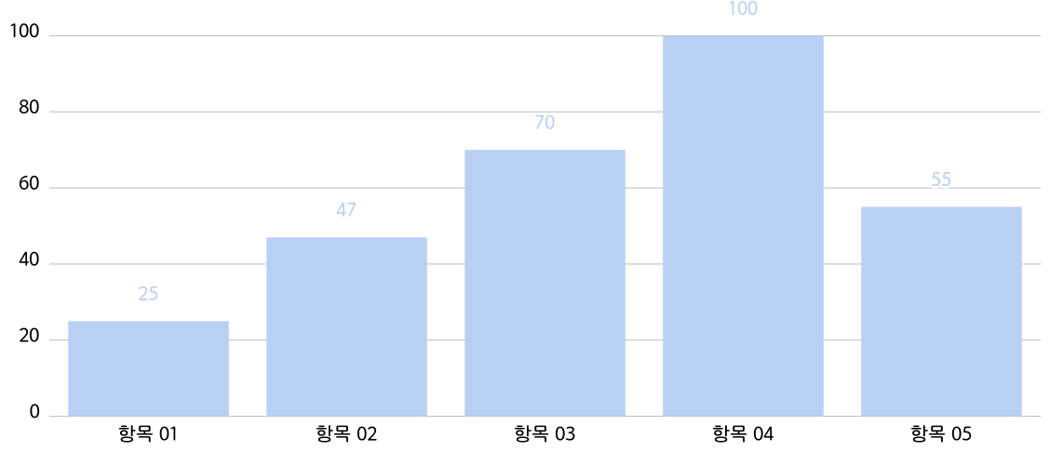


그래프를 정리하기 좋은 페이지입니다
그래프의 제목을 적어주세요
그래프 분석
텍스트 박스를 더블클릭하여
텍스트를 수정하주세요.
서체는 210 굴림 030입니다.
행간은 1.7입니다.
상세 내용을 적어주세요.
텍스트를 채워주세요

Slide 42

지도를 설명하기 좋은 페이지입니다
키워드A
키워드B
키워드C
1
단락의 제목을 입력해주세요
텍스트 박스를 더블클릭하여 텍스트를 수정하주세요. 사용한 서체는 210 굴림 030입니다. 행간은 1.7로 설정했습니다. 상세 내용을 적어주세요.
2
단락의 제목을 입력해주세요
텍스트 박스를 더블클릭하여 텍스트를 수정하주세요. 사용한 서체는 210 굴림 030입니다. 행간은 1.7로 설정했습니다. 상세 내용을 적어주세요.
3
단락의 제목을 입력해주세요
텍스트 박스를 더블클릭하여 텍스트를 수정하주세요. 사용한 서체는 210 굴림 030입니다. 행간은 1.7로 설정했습니다. 상세 내용을 적어주세요.

Slide 43











지도를 설명하기 좋은 페이지입니다
KEYWORD
첫번째 키워드 입력
KEYWORD
첫번째 키워드 입력
첫번째 키워드 입력
KEYWORD
KEYWORD
첫번째 키워드 입력

